Slide 1
군집분석을 통한
고객 세분화
㈜두두월드
2022.10.16

Slide 2
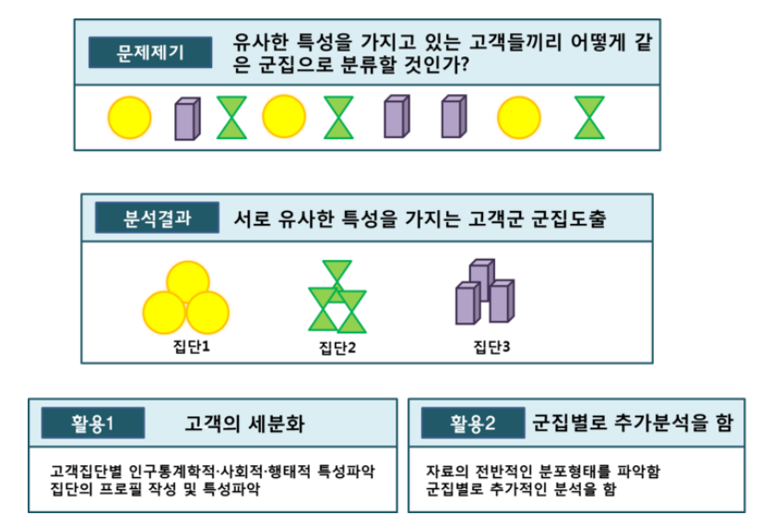
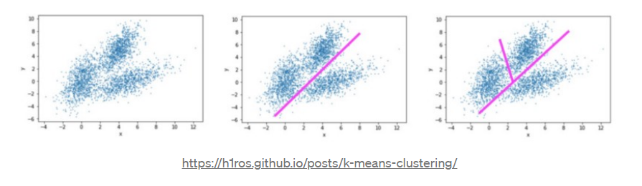
고객세분화
군집분석(Clustering Analysis)
각 개체의 유사성을 측정하여 높은 대상 집단을 분류하고, 군집에 속한 개체들의 유사성과 서로 다른 군집에 속한 개체간의 상이성을 규명하는 통계 분석 방법
참고) https://m.blog.naver.com/PostView.naver?isHttpsRedirect=true&blogId=gkenq&logNo=10188552802

Slide 3
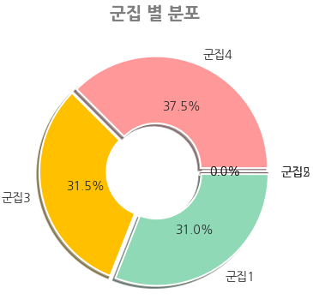
군집분석_고객세분화
RFM 분석을 통한 군집화
CRM기법으로 고객 분류 방법 중의 하나
Recency : 얼마나 최근에 구매했는가?, 특정 행동을 얼마나 최근에 했는지…
Frequency : 얼마나 자주 구매했는가?, 특정 행동을 얼마나 자주 했는지…
Monetary : 얼마나 많은 금액을 지출했는가?
K-Means 알고리즘을 통한 Clustering
주어진 데이터를 k개의 클러스터로 묶는 알고리즘
위의 RFM분석 데이터를 척도로 군집화 (‘column명 : ‘군집_km’)
고객 아이디 기준으로, 총 5개의 군집으로 구분
 | 아이디 | 주문횟수 | 주문량 | 평균가격 | 주문금액합계 | 최근주문일 | 최근성 | 성별 | 나이 | 회원그룹 | 회원구분 | 주소_도시급 | 주소_시군구급 | 구매경로 | 결제방법 | 군집_km | 나이대
0 | ja6227 | 1 | 2 | 32950 | 65900 | 2021-09-01 | 302 | 여 | 63 | 그린(일반) | 개인 | 충남 | 당진시 | MOBILE | 카드 | 0 | 60대
1 | ka@12ddd | 1 | 5 | 9980 | 49900 | 2021-09-01 | 302 | 여 | 33 | 그린(일반) | 개인 | 전북 | 김제시 | MOBILE | 카드 | 0 | 30대
2 | lazurpleur | 1 | 19 | 1912 | 36340 | 2021-09-01 | 302 | 여 | 41 | 그린(일반) | 개인 | 경기 | 광주시 | MOBILE | 카드 | 0 | 40대
3 | nh@5f65e332 | 1 | 1 | 9900 | 9900 | 2021-09-01 | 302 | 여 | 0 | 그린(일반) | 개인 | 서울 | 노원구 | MOBILE | 머니(카카오페이) | 0 | NA
4 | pointhj01 | 2 | 14 | 2527 | 35390 | 2022-03-27 | 95 | 여 | 40 | 블루 | 개인 | 경기 | 고양시 | MOBILE | 카드+적립금 | 2 | 40대

Slide 4
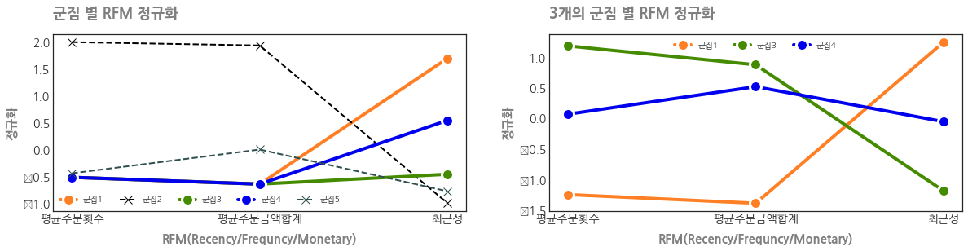
군집 별_RFM분포
 | 평균주문 횟수 | 평군주문 금액 합계 | 최근성 | 평균주문 횟수(정규화) | 평균주문금액 합계(정규화) | 최근성 (정규화)
0 | 1 | 57,605 | 256 | -0.52 | -0.65 | 1.70
1 | 569 | 30,067,850 | 2 | 2.00 | 1.94 | -1.00
2 | 1 | 67,780 | 53 | -0.52 | -0.64 | -0.46
3 | 1 | 66,171 | 147 | -0.52 | -0.65 | 0.54
4 | 18 | 7,550,300 | 23 | -0.44 | -0.00 | -0.78
RFM 정규화를 통한 군집 특성 발견
군집2 / 군집 5 : 각 1명의 아이디로 구성
총 6,815개의 아이디 중, 6,813개가 3개의 군집으로 구분
3개의 군집(군집1 / 군집3 / 군집 4)으로 고객 특성 파악

Slide 5
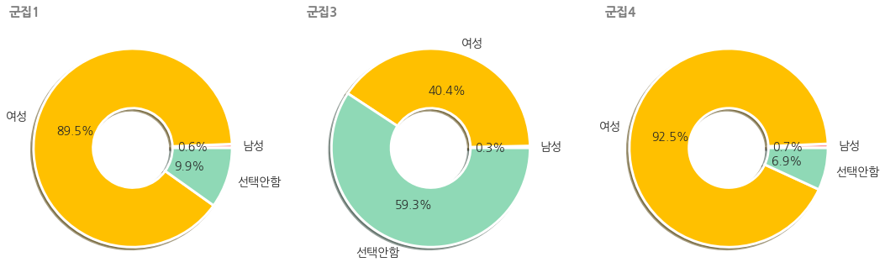
군집 별_성별 분포
여성에 편중 된 성별 분포
남성 비율은 0.54%
24.3%는 성별에 대한 선택안함
군집 3의 개체 중 약 60%넌 성별 선택을 안함
군집 | 남 | 여 | 선택안함
0 | 13 | 1,889 | 208
2 | 7 | 867 | 1,271
3 | 17 | 2,365 | 176

Slide 6
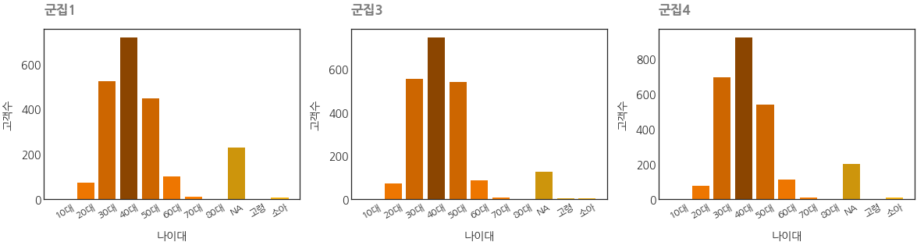
시계열분석(Time Series Analysis)
군집 별_연령 별 분포
군집 | 10대 | 20대 | 30대 | 40대 | 50대 | 60대 | 70대 | 80대 | NA | 고령 | 소아 | Total
0 | 0 | 72 | 523 | 719 | 449 | 101 | 10 | 0 | 230 | 0 | 6 | 2,110
1 | 0 | 0 | 0 | 0 | 0 | 0 | 0 | 0 | 1 | 0 | 0 | 1
2 | 0 | 73 | 556 | 747 | 542 | 86 | 5 | 1 | 127 | 4 | 4 | 2,145
3 | 1 | 76 | 692 | 920 | 539 | 112 | 9 | 0 | 199 | 0 | 10 | 2,558
4 | 0 | 0 | 0 | 0 | 1 | 0 | 0 | 0 | 0 | 0 |  | 1
Total | 1 | 221 | 1,771 | 2,386 | 1,531 | 299 | 24 | 1 | 557 | 4 | 20 | 6,815
40대가 전체의 35%를 차지
30대는 26% , 50대는 22%로 뒤를 이음
연령 선택안함, 90대 이상, 10세 미만 : 9%
군집 별 연령 분포는 비슷한 패턴을 보임

Slide 7
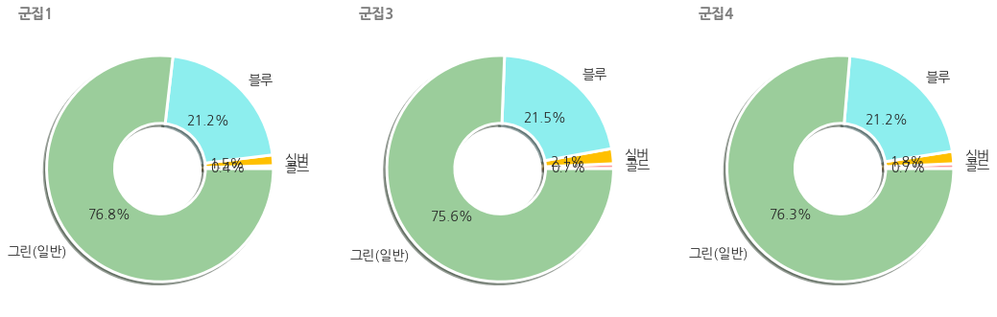
군집 별_회원 그룹 분포
군집 | 골드 | 실버 | 블루 | 그린(일반) | 합계
0 | 9 | 32 | 448 | 1,621 | 2,110
2 | 15 | 46 | 462 | 1,622 | 2,145
3 | 18 | 45 | 542 | 1,953 | 2,558
합계 | 44 | 123 | 1,452 | 5,196 | 6,815
그린(일반) 76%를 차지
군집 별 분포는 비슷한 패턴을 보임

Slide 8
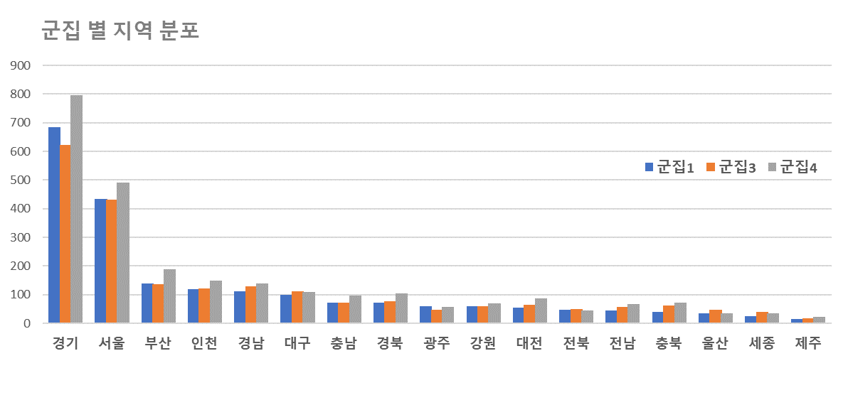
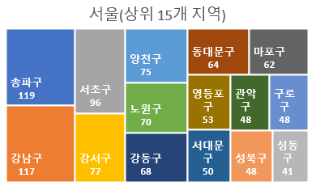
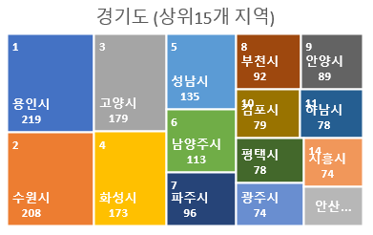
군집 별_지역 분포

Slide 9
군집 별_TOP5 시군구 지역 분포
군집 1
군집 3
군집 4

Slide 10
군집 별_연관분석을 통한 제품분석
연관규칙 (Association Rule)
대형데이터베이스에서 변수 간의 흥미로운 관계를 발견하기 위한 규칙-기반 기계학습. 흥미로운 측도를 사용하여 데이터베이스에서 발견 된 강력한 규칙을 식별하기 위한 것
프로모션 가격 또는 제품 배치와 같은 마케팅 활동에 관한 결정을 위 한 기초 자료로 사용
척도를 통한 규칙 식별
지지도 (Support)
신뢰도 (Confidence)
향상도 (Lift)
“전체 구매 건수 가운데 상품 X와 Y를 동시에 구매한 비율”
“상품 X를 구매한 건수 가운데 Y도 같이 구매한 비율”
“전체에서 상품 Y를 구매한 비율에 비해 X를 구매한 고객이 Y를 구매한 비율이 몇 배 인가”

Slide 11
군집 별_연관분석을 통한 제품분석
군집1
지지도
신뢰도
향상도
( * antecedents / consequents : 제품 X, 제품 Y를 나타냄. 괄호 안의 번호는 상품번호)
 | *antecedents | consequents | antecedent support | consequent support | support | confidence | lift | leverage | conviction
0 | (53) | (390) | 0.046919 | 0.129858 | 0.018483 | 0.393939 | 3.033621 | 0.012391 | 1.435735
1 | (243) | (244) | 0.037441 | 0.052607 | 0.026066 | 0.696203 | 13.234120 | 0.024097 | 3.118503
2 | (244) | (243) | 0.052607 | 0.037441 | 0.026066 | 0.495495 | 13.234120 | 0.024097 | 1.907930
3 | (374) | (343) | 0.053555 | 0.062559 | 0.010900 | 0.203540 | 3.253553 | 0.007550 | 1.177009
4 | (343) | (390) | 0.062559 | 0.129858 | 0.016114 | 0.257576 | 1.983521 | 0.007990 | 1.172028
5 | (374) | (390) | 0.053555 | 0.129858 | 0.016114 | 0.300885 | 2.317034 | 0.009159 | 1.244634
6 | (402) | (390) | 0.085308 | 0.129858 | 0.019431 | 0.227778 | 1.754055 | 0.008353 | 1.126803
7 | (464) | (390) | 0.047867 | 0.129858 | 0.010900 | 0.227723 | 1.753632 | 0.004685 | 1.126723
8 | (3520569) | (390) | 0.040758 | 0.129858 | 0.010427 | 0.255814 | 1.969954 | 0.005134 | 1.169254
9 | (3520571) | (390) | 0.054502 | 0.129858 | 0.012796 | 0.234783 | 1.807997 | 0.005719 | 1.137118
10 | (3520543) | (3520540) | 0.027014 | 0.097630 | 0.011374 | 0.421053 | 4.312724 | 0.008737 | 1.558639

Slide 12
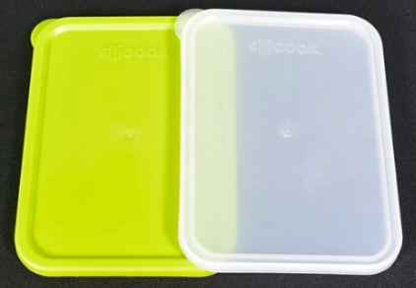
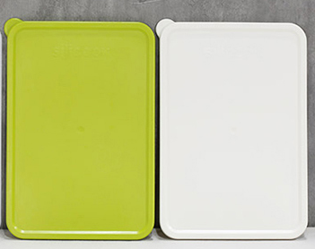
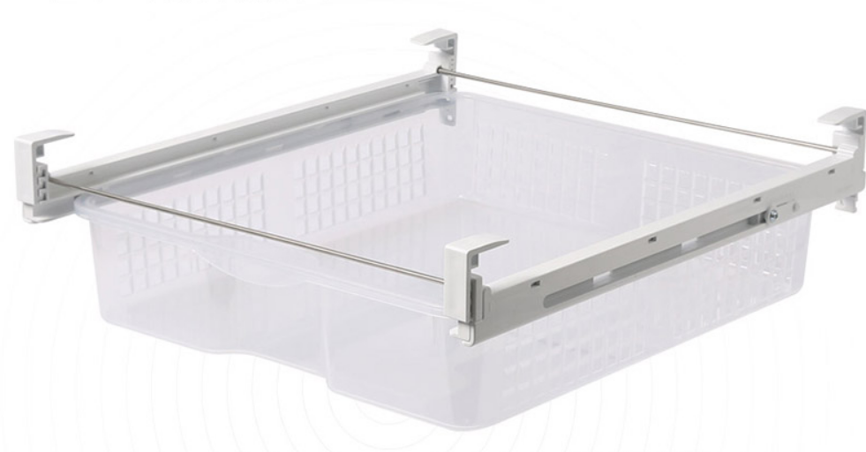
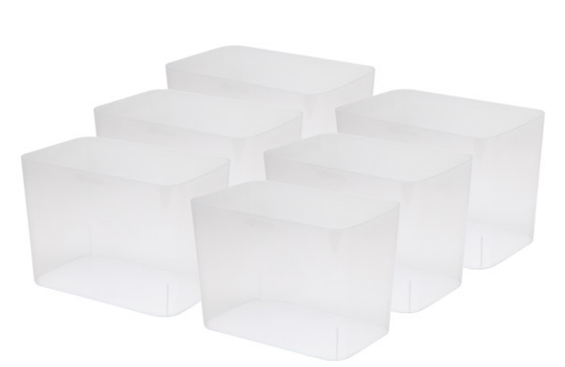
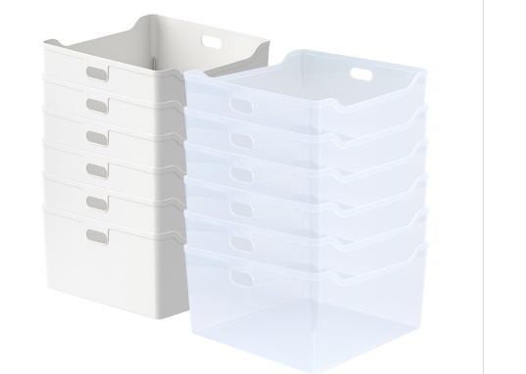
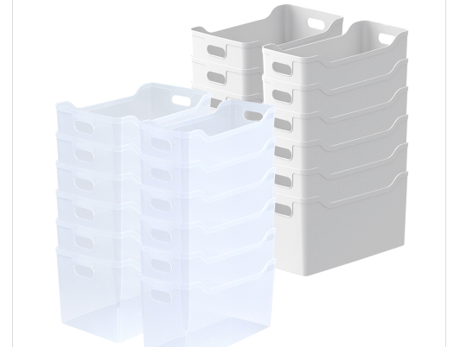
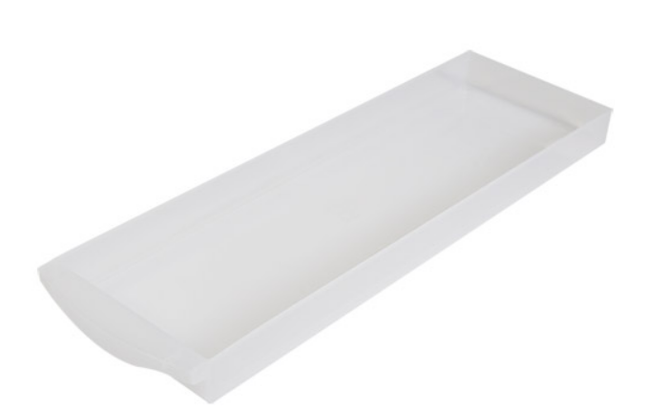
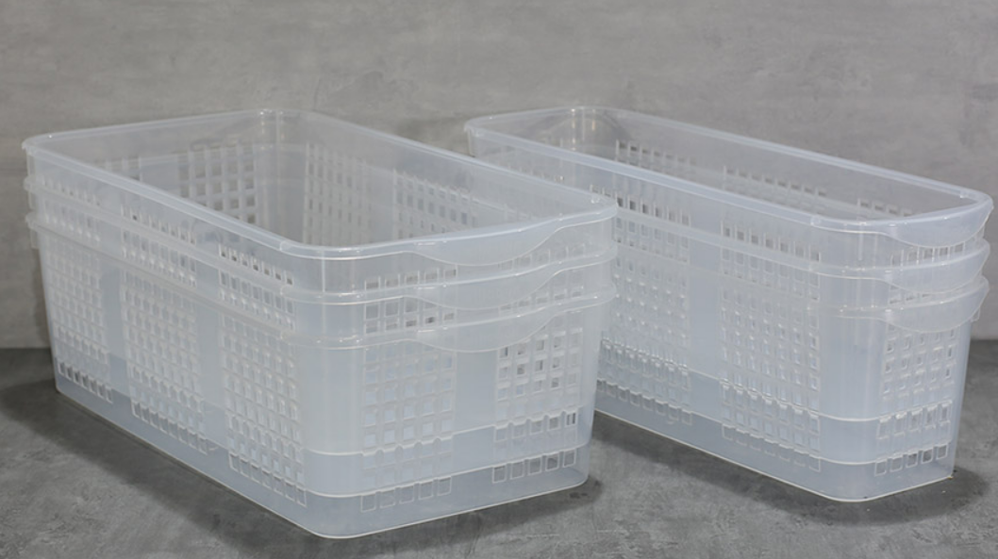
군집 별_연관분석을 통한 제품분석
군집1
지지도 (Support)
신뢰도 (Confidence)
향상도 (Lift)
1
 | 0.026
1
 | 0.696
1
 | 13.234
<납작 3호 뚜껑>
<납작 6호 뚜껑>
<납작 3호 뚜껑>
<납작 6호 뚜껑>
<납작 3호 뚜껑>
<납작 6호 뚜껑>
2
 | 0.019
2
 | 0.421
2
 | 4.312
<레일 바스켓 30구>
<서랍칸 다용도 박스>
<하프트레이특대
6개세트>
<하프트레이대소 12개세트>
<레일 바스켓 30구>
<서랍칸 다용도 박스>
3
 | 0.018
3
 | 0.394
3
 | 3.254
<소스받침(받침2호)
2개>
<소스받침(받침2호)
2개>
<서랍칸 다용도 박스>
<서랍칸 다용도 박스>
<슬라이딩트레이3개세트>
<롱트레이세트>

Slide 13
군집 별_연관분석을 통한 제품분석
군집3
지지도
신뢰도
향상도
( * antecedents / consequents : 제품 X, 제품 Y를 나타냄. 괄호 안의 번호는 상품번호)
 | antecedents | consequents | antecedent support | consequent support | support | confidence | lift | leverage | conviction
0 | (9) | (7) | 0.022844 | 0.032634 | 0.011189 | 0.489796 | 15.008746 | 0.010443 | 1.896037
1 | (7) | (9) | 0.032634 | 0.022844 | 0.011189 | 0.342857 | 15.008746 | 0.010443 | 1.486977
2 | (50) | (52) | 0.044755 | 0.046154 | 0.013054 | 0.291667 | 6.319444 | 0.010988 | 1.346606
3 | (52) | (50) | 0.046154 | 0.044755 | 0.013054 | 0.282828 | 6.319444 | 0.010988 | 1.331961
4 | (50) | (390) | 0.044755 | 0.133333 | 0.021911 | 0.489583 | 3.671875 | 0.015944 | 1.697959
5 | (52) | (53) | 0.046154 | 0.052214 | 0.011655 | 0.252525 | 4.836310 | 0.009245 | 1.267983
6 | (53) | (52) | 0.052214 | 0.046154 | 0.011655 | 0.223214 | 4.836310 | 0.009245 | 1.227940
7 | (53) | (390) | 0.052214 | 0.133333 | 0.014918 | 0.285714 | 2.142857 | 0.007956 | 1.213333
8 | (70) | (390) | 0.058275 | 0.133333 | 0.017249 | 0.296000 | 2.220000 | 0.009479 | 1.231061
9 | (161) | (390) | 0.041492 | 0.133333 | 0.010723 | 0.258427 | 1.938202 | 0.005190 | 1.168687
10 | (243) | (244) | 0.022378 | 0.032168 | 0.018648 | 0.833333 | 25.905797 | 0.017928 | 5.806993

Slide 14
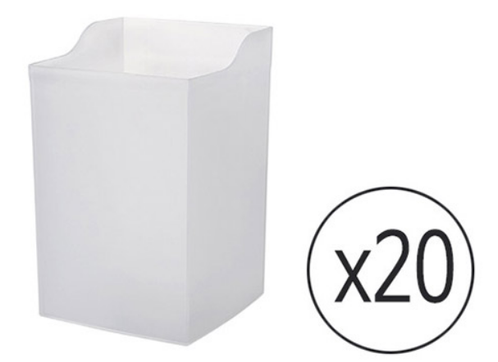
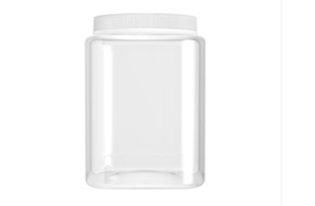
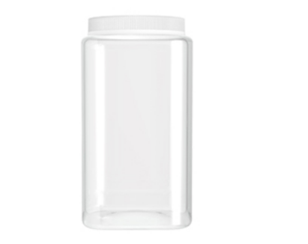
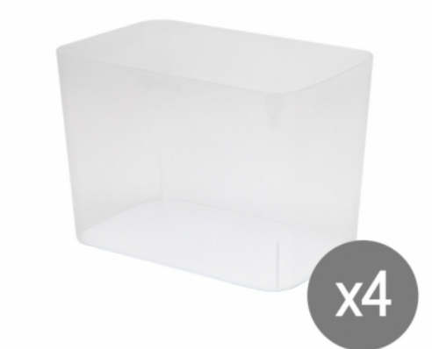
군집 별_연관분석을 통한 제품분석
군집3
지지도 (Support)
신뢰도 (Confidence)
향상도 (Lift)
1
 | 0.023
1
 | 0.833
1
 | 25.906
<레일 바스켓 30구>
<서랍칸 다용도 박스>
<납작 3호 뚜껑>
<납작 6호 뚜껑>
<납작 3호 뚜껑>
<납작 6호 뚜껑>
2
 | 0.022
2
 | 0.490
2
 | 15.009
<소스받침(받침2호)
20개>
<서랍칸 다용도 박스>
<사가하프 1개>
<사각2호 1개>
<사각하프 1개>
<사각2호 1개>
3
 | 0.019
3
 | 0.489
3
 | 6.319
<납작 3호 뚜껑>
<납작 6호 뚜껑>
<소스받침(받침2호)
20개>
<서랍칸 다용도 박스>
<소스받침(받침2호)
20개>
<다용도 박스 4개>

Slide 15
군집 별_연관분석을 통한 제품분석
군집4
지지도
신뢰도
향상도
( * antecedents / consequents : 제품 X, 제품 Y를 나타냄. 괄호 안의 번호는 상품번호)
 | antecedents | consequents | antecedent support | consequent support | support | confidence | lift | leverage | conviction
0 | (52) | (53) | 0.043784 | 0.063722 | 0.010946 | 0.250000 | 3.923313 | 0.008156 | 1.248371
1 | (53) | (390) | 0.063722 | 0.127834 | 0.019156 | 0.300613 | 2.351588 | 0.011010 | 1.247044
2 | (70) | (390) | 0.061376 | 0.127834 | 0.013292 | 0.216561 | 1.694073 | 0.005446 | 1.113252
3 | (243) | (244) | 0.028929 | 0.041439 | 0.018765 | 0.648649 | 15.653238 | 0.017566 | 2.728213
4 | (244) | (243) | 0.041439 | 0.028929 | 0.018765 | 0.452830 | 15.653238 | 0.017566 | 1.774716
5 | (248) | (402) | 0.054730 | 0.105160 | 0.011337 | 0.207143 | 1.969782 | 0.005582 | 1.128627
6 | (315) | (3519841) | 0.032447 | 0.067631 | 0.012119 | 0.373494 | 5.522529 | 0.009924 | 1.488204
7 | (374) | (390) | 0.048866 | 0.127834 | 0.010946 | 0.224000 | 1.752269 | 0.004699 | 1.123925
8 | (402) | (390) | 0.105160 | 0.127834 | 0.023456 | 0.223048 | 1.744825 | 0.010013 | 1.122548
9 | (464) | (390) | 0.053948 | 0.127834 | 0.011337 | 0.210145 | 1.643886 | 0.004441 | 1.104210
10 | (464) | (402) | 0.053948 | 0.105160 | 0.012901 | 0.239130 | 2.273962 | 0.007227 | 1.176075

Slide 16
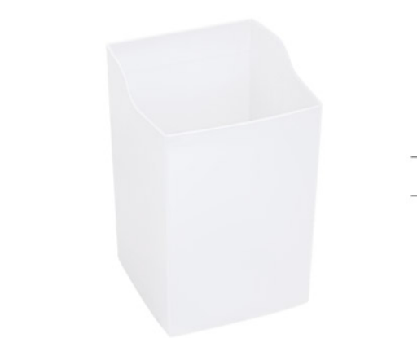
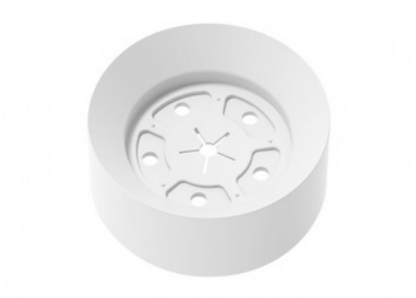
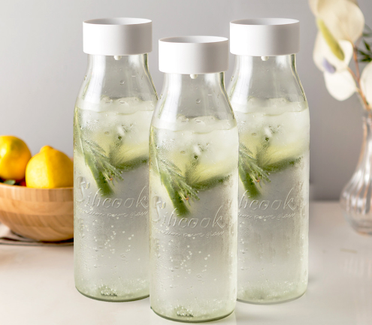
군집 별_연관분석을 통한 제품분석
군집4
지지도 (Support)
신뢰도 (Confidence)
향상도 (Lift)
1
 | 0.023
1
 | 0.649
1
 | 15.653
<레일 바스켓 30구>
<서랍칸 다용도 박스>
<납작 3호 뚜껑>
<납작 6호 뚜껑>
<납작 3호 뚜껑>
<납작 6호 뚜껑>
2
 | 0.019
2
 | 0.373
2
 | 5.523
<소스받침(받침2호)
2개>
<서랍칸 다용도 박스>
<유리물병 뚜껑세트>
<유리물병 1000ml 3개>
<사각하프 1개>
<사각2호 1개>
3
 | 0.018
3
 | 0.301
3
 | 3.923
<납작 3호 뚜껑>
<납작 6호 뚜껑>
<소스받침(받침2호)
2개>
<서랍칸 다용도 박스>
<다용도 박스
4개>
<소스받침(받침2호)
2개>

Slide 17
군집분석을 통한 고객세분화 정리
구분 | 군집 1 (31%) |  |  | 군집 3 (32%) |  |  | 군집 4 (37%)
성별 | 남 1% | 여 89% | 선택X 10% | 남 0% | 여 41% | 선택X 59% | 남 1% | 여 93% | 선택X 6%
연령 | 30대 25% | 40대 34% | 50대 21% | 30대 26% | 40대 35% | 50대 25% | 30대 27% | 40대 36% | 50대 21%
회원 | 그린(일반) 77% |  |  | 그린(일반) 76% |  |  | 그린(일반) 76%
지역 | 1st) 경기 수원시 | 2nd) 경기 용인시 | 3rd) 경기 고양시 | 1st) 경기 용인시 | 2nd)경기 수원시 | 3rd)경기 고양시 | 1st) 경기 용인시 | 2nd)경기 수원시 | 3rd)경기 화성시
제품1 | 납작2호/깊은2호 뚜껑 ( 691 ) |  |  | 진공 압축팩 걸이형 ( 553 ) |  |  | 납작 2호/깊은2호 뚜겅 ( 793 )
제품2 | 납작이3호(300ml) 뚜껑 ( 521 ) |  |  | 납작 2호/깊은2호 뚜겅 ( 406 ) |  |  | 소스받침(받침2호) 2개 ( 542 )
제품3 | 투명네임텍 ( 378 ) |  |  | 사각2호 1개 ( 391 ) |  |  | 납작이3호(300ml) 뚜껑 ( 516 )

